Slide 1
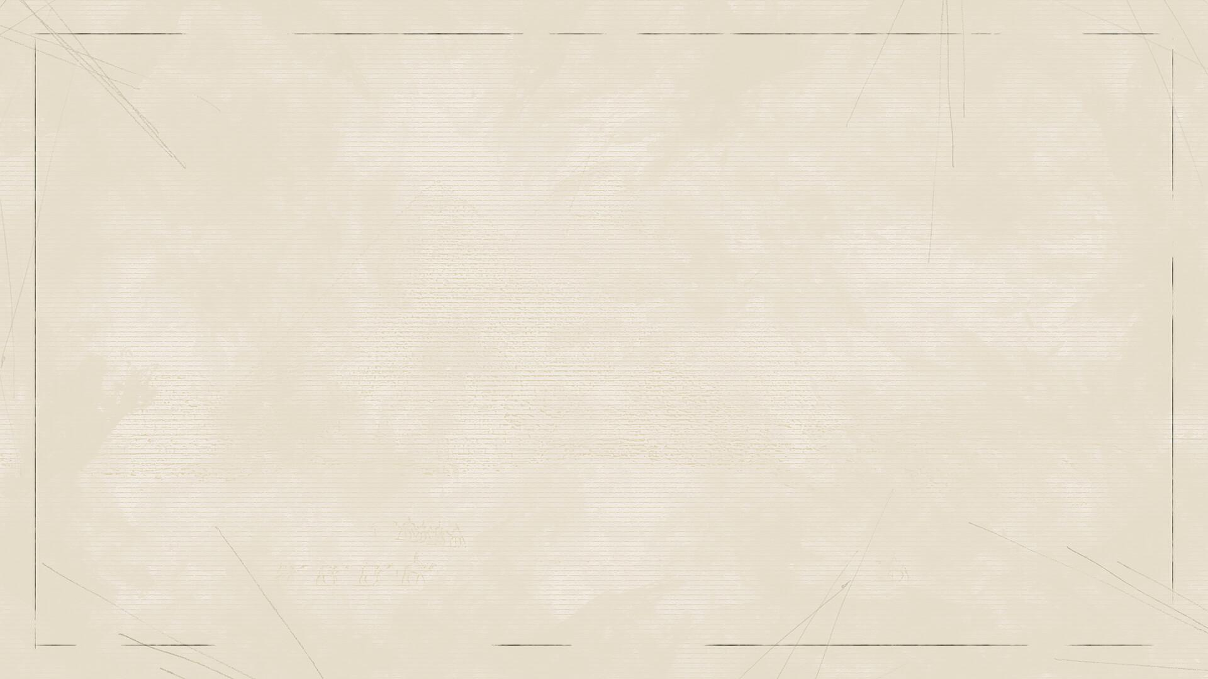
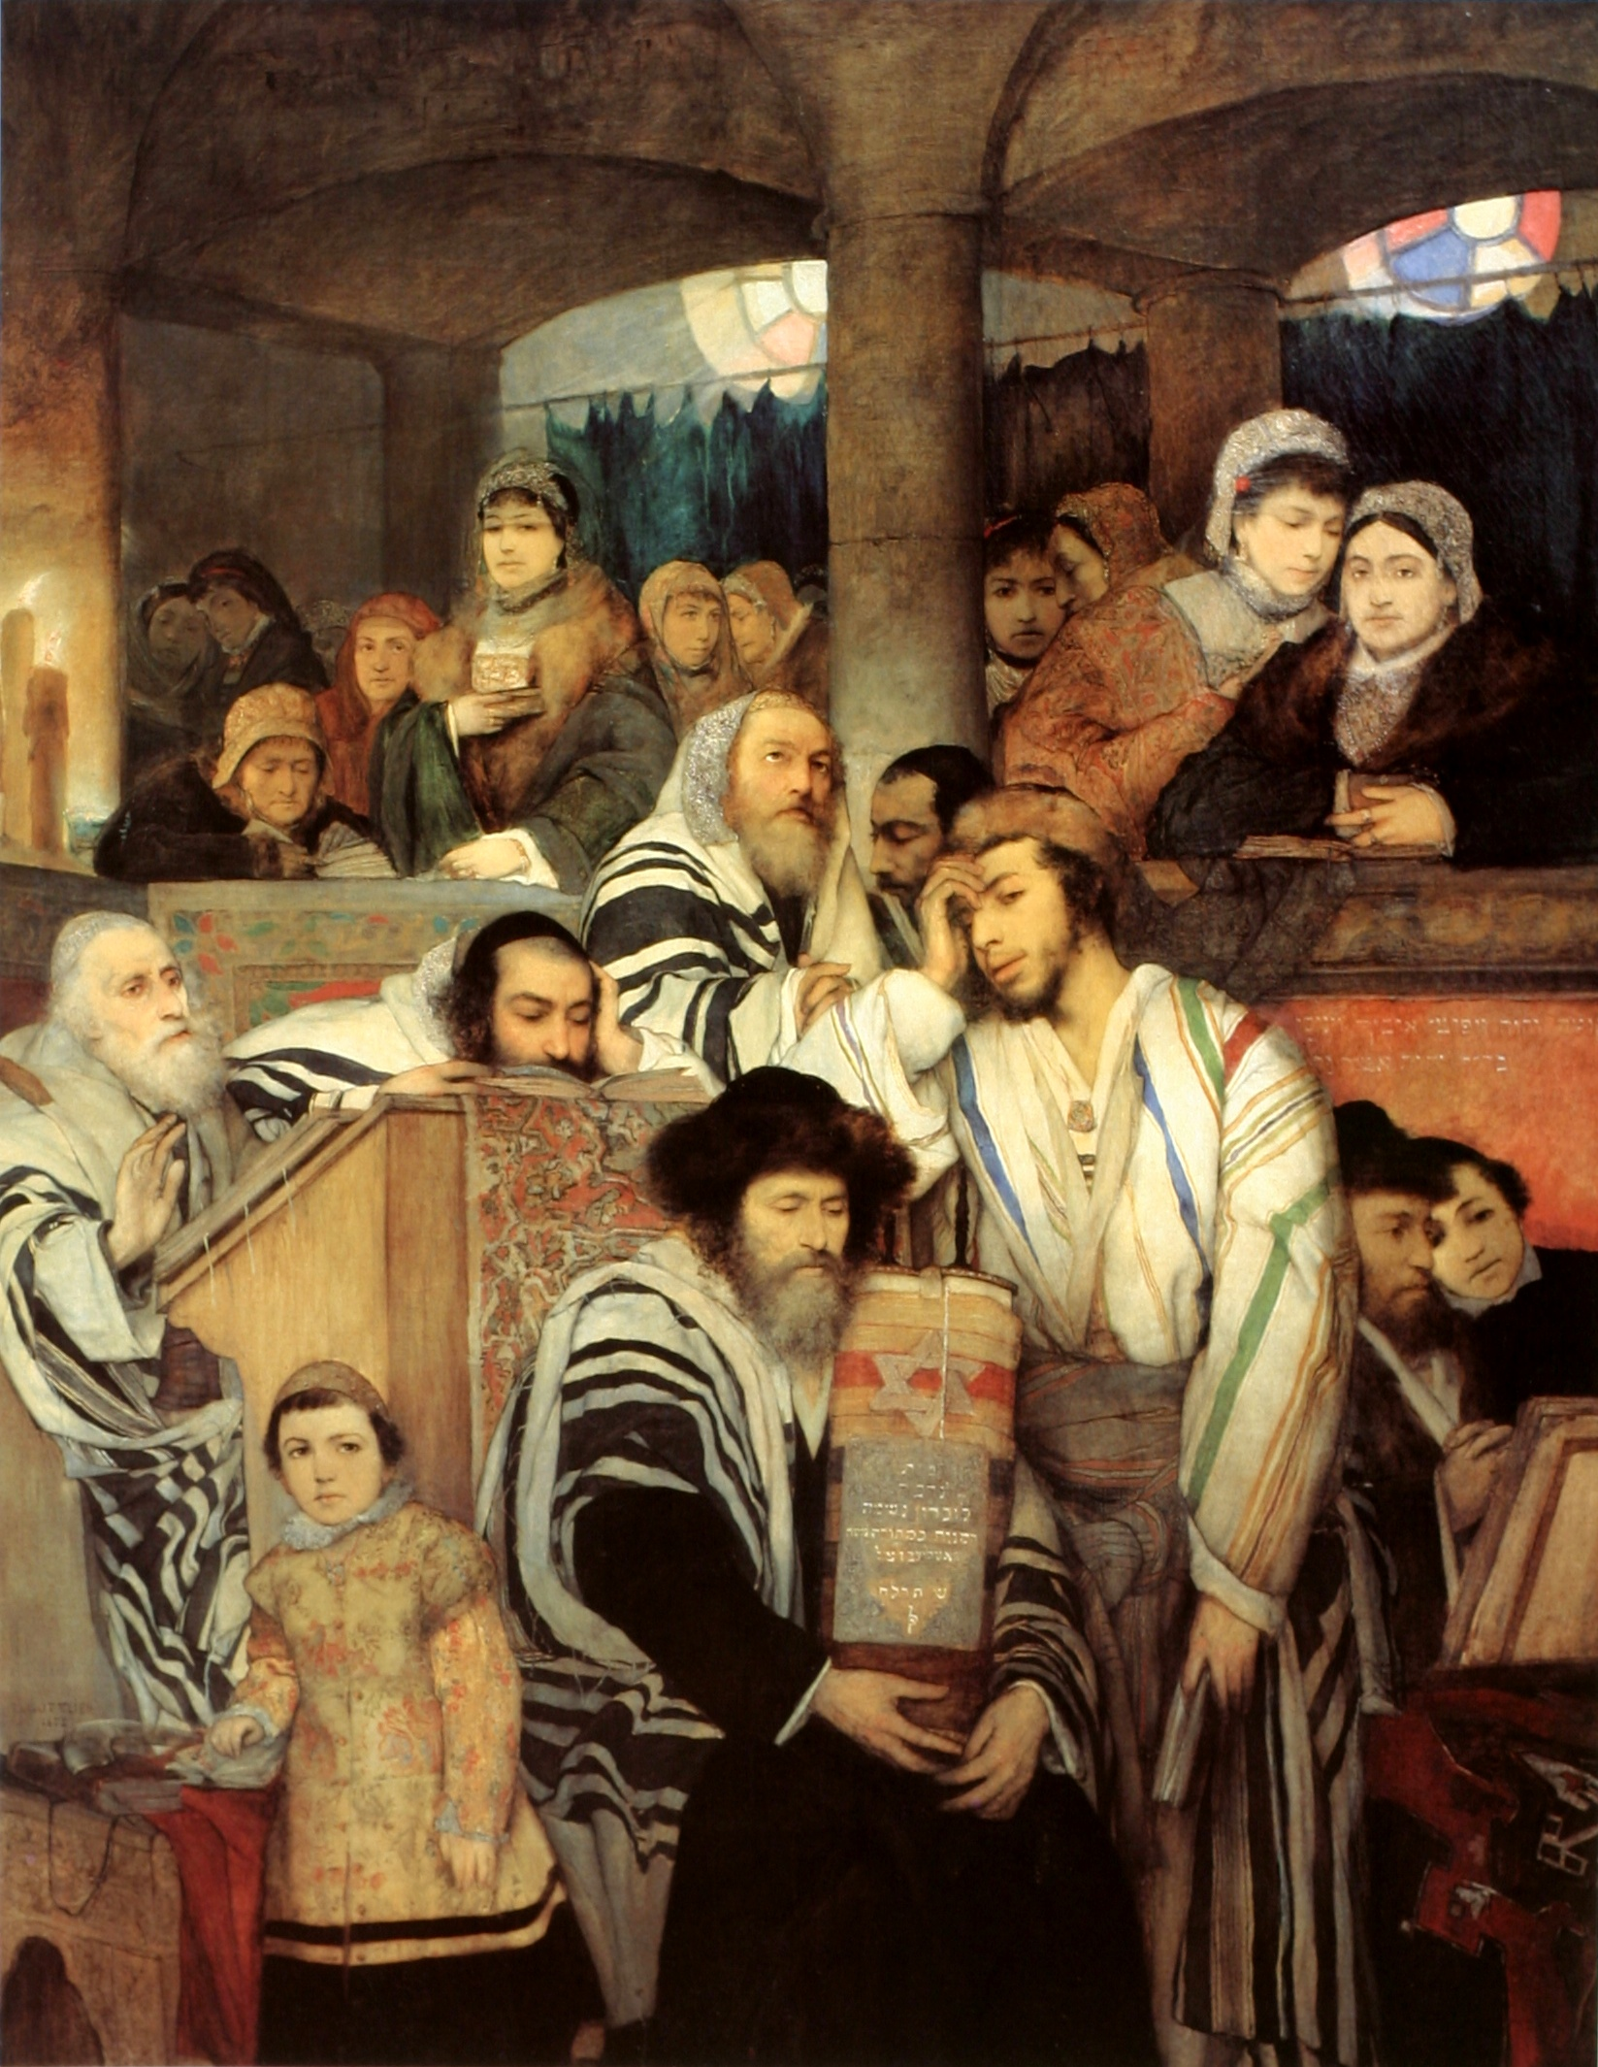
Las fiestas Judías Rosh Ha-Shaná

Slide 2
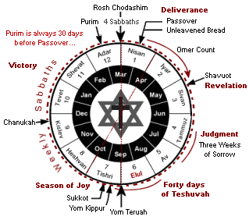
En el calendario
1 y 2 de tisréi
(SEPT / OCT)

Slide 3
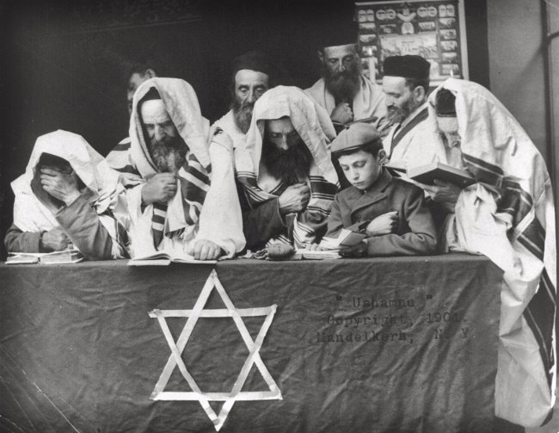
AÑO NUEVO VIDA NUEVA
Teshubá – conversión - retorno
Regreso de Dios al hombre y del hombre a Dios
Rosh – Cabeza, principio
Rosh Ha-Shaná - Principio de año
Año nuevo = nueva creación
Vivir bien la fiesta significa entrar en toda la vitalidad del año litúrgico

Slide 4
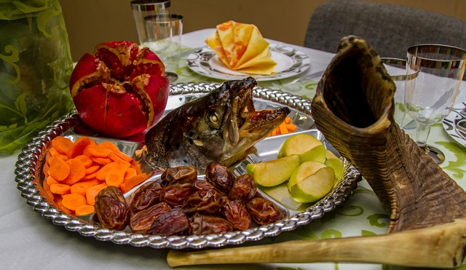
«¡Señor,
haz que este año seamos la y no la cola!»
(Siddur Rosh Ha Shaná)
cabeza

Slide 5
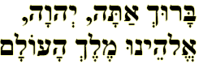
Temas de la fiesta
Realeza de Dios – Mélej haolám
Creación del universo
Hombre + Mujer
Juicio

Slide 6
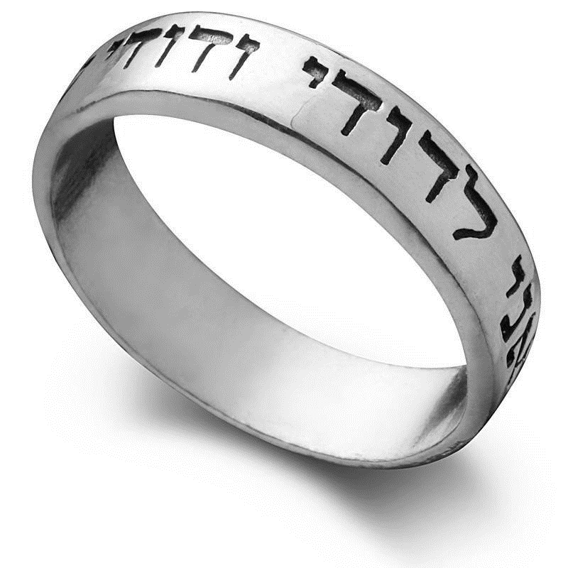
40 días de preparación previa para el Kippur
30 días mes elul y 10 de tisréi
Elul no tiene fiestas – prepara para las de tisréi
elul = alef, lamed, waw, lamed
‘ani l^{e}dodí w^{e}dodí lí
(yo soy para mi amado, mi amado es para mí)
Una fiesta para retornar al amado

Slide 7
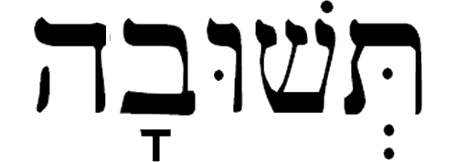
Teshuváh
El reino de Dios está cerca,
convertíos y creed en el Evangelio”
En los días de elul se recitan oraciones Selijot;
disculpas – súplicas de perdón
Moisés subió al Sinaí por segunda vez
Shabbat previo a Rosh Ha-Shaná se reza desde la media noche hasta el alba.
Shofar

Slide 8
Antes de la creación del mundo…
Torá
Teshuváh
Jardín del Edén
Gehena
Trono de Dios
Templo
Nombre del Mesías
Antes de la creación del mundo Dios creó la teshuváh; sabiendo que el hombre pecaría, Dios posibilitó que el hombre retornara a Él.
¡Que la medida de mi misericordia prevalezca sobre la medida de mi justicia!

Slide 9
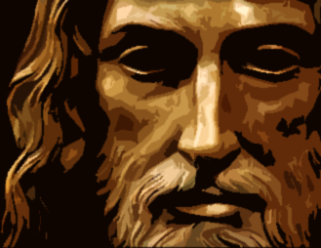
teshuváh
La teshuváh no es una conversión moralista, no es un mero esfuerzo del hombre sino que es un retorno de Dios al hombre. Dios en su misericordia viendo que el hombre es incapaz de volver a él, se hace su “prójimo”.
¡Haznos volver a ti, Señor, y volveremos! (Lam 5, 21)

Slide 10
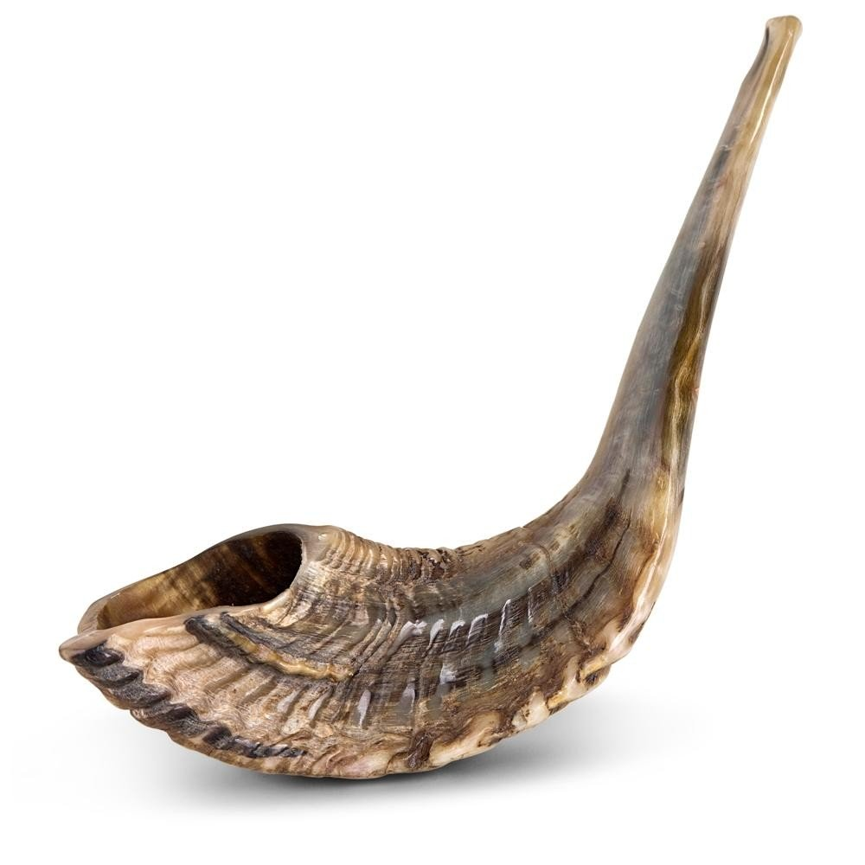
Shofar
Rosh Ha-Shaná – Fiesta de las trompetas
- Lev 23, 23-25 «En el mes séptimo, el primer día del mes será para vosotros de gran descanso, una fiesta conmemorativa con clamor de trompetas, una reunión sagrada. No haréis trabajo servil y ofreceréis manjares abrasados al Señor».
- Núm 29,1 → Yom teru’a = Día de los clamores
- Neh 8, 1-12: «Este día está consagrado al Señor, vuestro Dios; no estéis tristes ni lloréis».

Slide 11
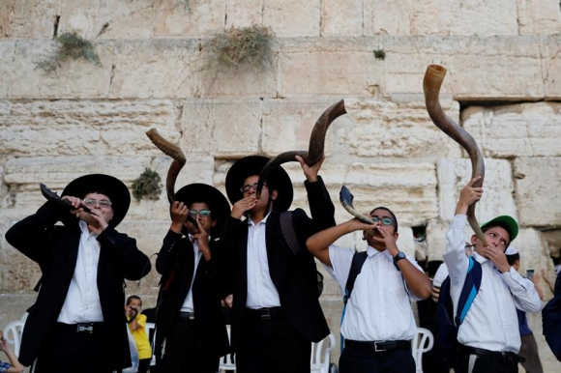
Shofar
Suena solamente en la sinagoga
Su sonido representa la voz que grita desde lo profundo del corazón.
«Aclamad a Dios, nuestra fuerza; dad vítores al Dios de Jacob: acompañad, tocad los panderos, las cítaras templadas y las arpas; tocad la trompeta por la luna nueva, por la luna llena, que es nuestra fiesta». (Sal 80 )

Slide 12
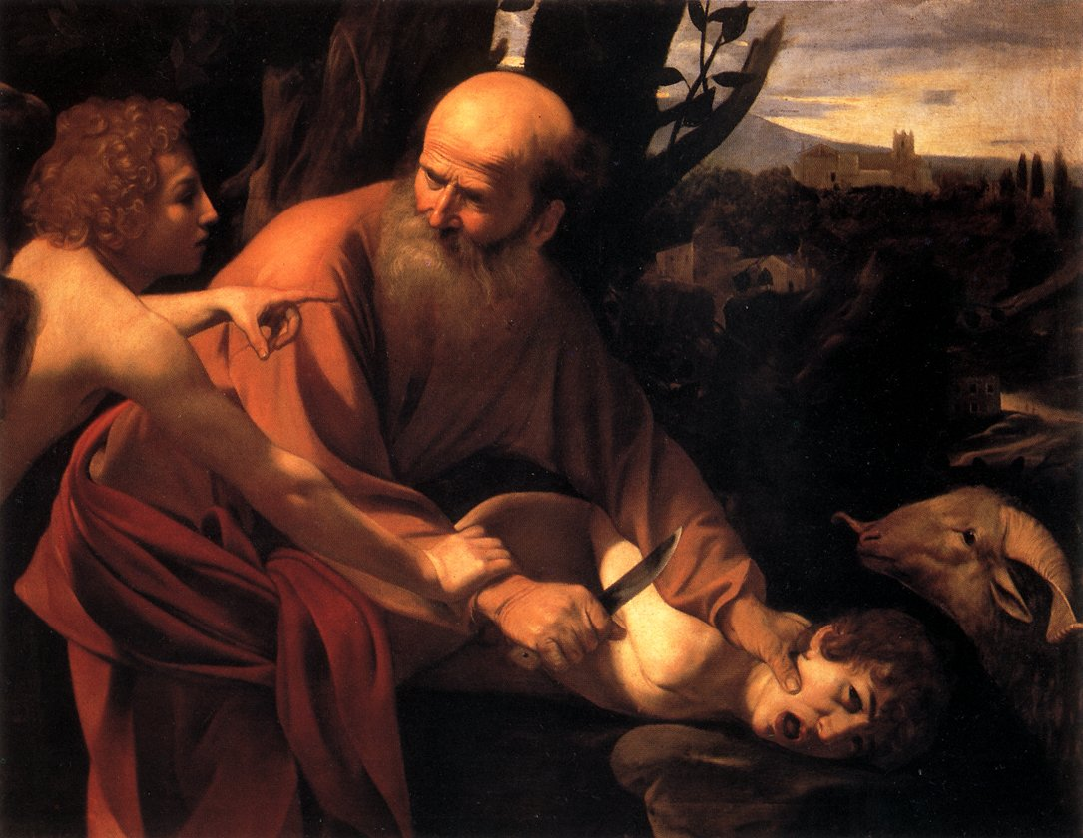
Shofar
Cuerno → fuerza, potencia, realeza
Sinaí, Jericó, Benedictus (un cuerno de salvación)
- Recuerda la voz de Dios en el Sinaí:
«como un poderoso tronar de trompeta» (Ex 19,19)
- Aquedá (Isaac) – Carnero atrapado
- Sonido escatológico
…porque sonará la trompeta. (1Cor 15, 52 )
Ap

Slide 13
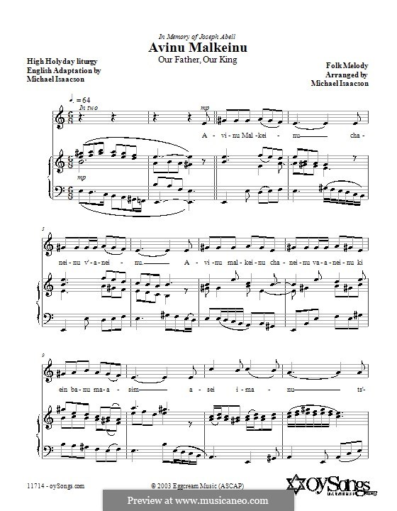
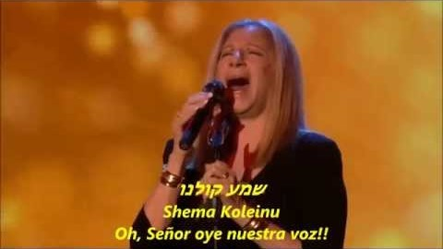
Reino de Dios
Fiesta de la entronización del Rey – Realeza de Dios, Rey de Israel
Oración más importante de la fiesta:
«Avinu malkeinu»
Padre nuestro, Rey nuestro
Sonido de las trompetas
→ anuncia la llegada del verdadero rey
Sal 24: «Alzaos puertas va a entrar el Rey»

Slide 14
baruj ata adonai eloheinu melej haolam
MELEJ
En cada bendición es obligatorio proclamar la realeza de Dios.
El hombre es la única creatura que puede bendecir y proclamar a Dios como Rey

Slide 15
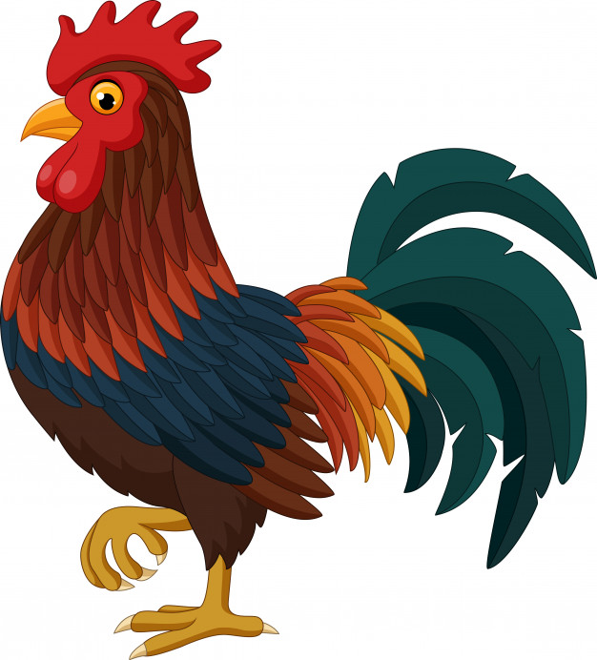
- Malkuyot - Shofarot - Selijot
Oraciones
Proclaman la realeza de Dios.
El sonido del Shofar hace que Dios baje del trono de la justicia y se siente en el de la misericordia.
Oraciones de disculpa / súplicas de perdón
Como una piscina está a veces abierta, a veces cerrada, así las puertas de la oración a veces están cerradas, a veces abiertas; el mar en cambio, está siempre abierto; así es para las puertas del arrepentimiento.
Las Selijot se recitan al alba; - El alba es el momento propicio para la teshuvah. - Pedro se convierte y se encuentra con la mirada misericordiosa de Jesús al canto del gallo. - La oración nocturna recuerda la lucha de Jacob (Gn 32, 23).

Slide 16
Día del juicio
Yom Ha-Din
Todos los hombres son llamados ante el trono de Dios Rey → pasar revista
Imagen del pastor, que hace pasar a sus ovejas por la puerta del redil, las examina, distingue a las buenas de las malas y las separa. (ovejas / cabras)
Cuatro veces al año el mundo está sometido a juicio: Pesaj (trigo), Shabvot (frutos de los árboles), Sukkot (lluvia) y Rosh Ha-Shaná (acción del hombre).
La sentencia del Juicio en Yom Kippur
Entre Rosh Ha-Shaná y Yom Kippur: ha-yamim ha-nora´im – los días tremendos
Cada judío debe ir a pedir perdón a su enemigo no solo a quien ha ofendido, sino a quien tenga algo contra él. (cf Mt 5,23-25)

Slide 17

Justos Mediocres Pecadores
Libro de la Vida
Libro de la Vida
Hasta Yom Kippur
Libro de la Muerte
Rosh Ha-Shaná es un día austero – día de conversión
Libro de la Vida: AT - Sal 69, 29 NT – Flp 4,3 – Ap → Liturgia – Palabra celebrada y vivida
En cristianismo → Rito de inscripción de los catecúmenos en el libro de la vida.
“Los malhechores del libro de la vida sean borrados, no sean inscritos con los justos."
"También te ruego a ti, Sícigo, verdadero «compañero», que las ayudes, ya que lucharon por el Evangelio a mi lado, lo mismo que Clemente y demás colaboradores míos, cuyos nombres están en el libro de la vida."

Slide 18
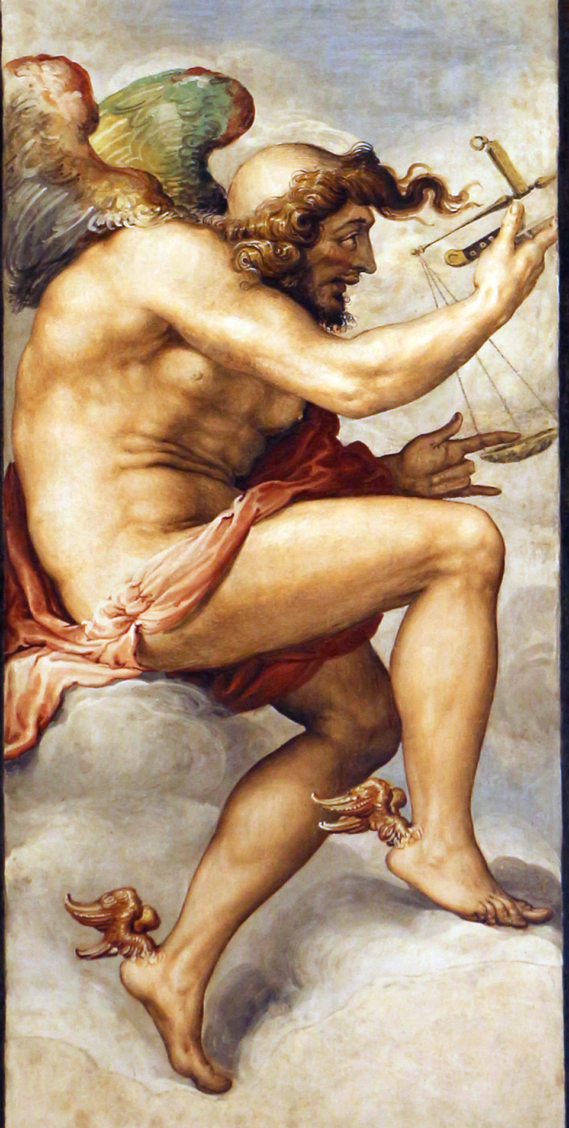
Kairós
En el tiempo favorable te escuché, en el día de salvación te ayudé. ¡Mirad, ahora es el tiempo favorable! ¡Mirad, ahora es el día de salvación! (2Cor 6,2)
Si hoy escucháis su voz, no endurezcáis el corazón. (Sal 95)

Slide 19
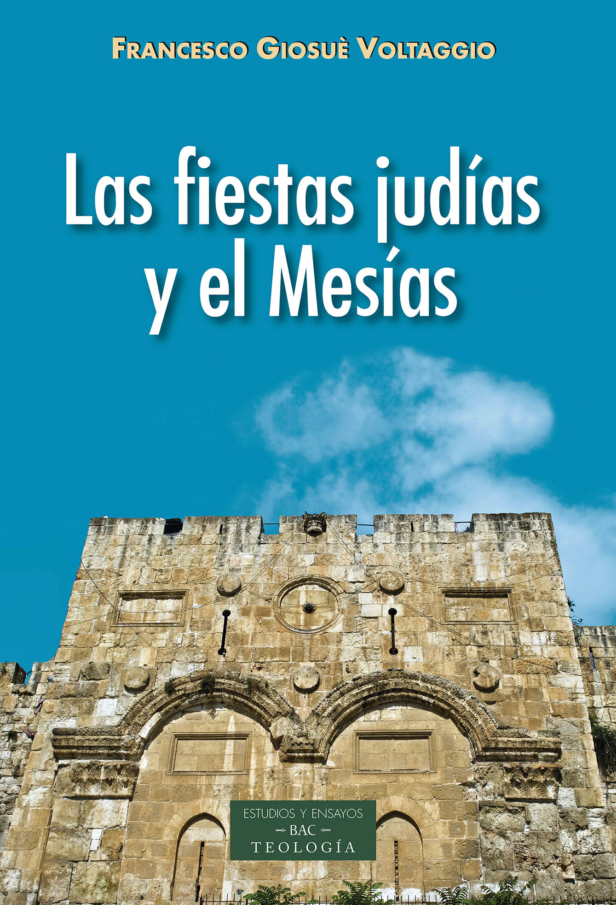
¡Muchas gracias!
fernando.delavega@ufv.es
תודה

